Slide 1

НА ПУТИ К БЕРЕЖЛИВОМУ ГОРОДУ
ПЕРВЫЕ ШАГИ
ЗАТО город Заречный Пензенской области

Slide 2










БЕРЕЖЛИВЫЙ ГОРОД
Инициатива Госкорпорации «Росатом»
Бережливая
поликлиника
Услуги
для жителей и бизнеса
ЖКХ
МФЦ
Образование
Повышение качества и сокращение времени оказания услуг
Повышение качества и сокращение времени оказания медпомощи
Сокращение времени ожидания в очереди
Госуслуги – это удобно
«Нет» лишним справкам!
Сокращение времени оказания услуг
Повышение прозрачности процедур
Сокращение непрофильной нагрузки на учителя
Удобная система школьного питания
2
12
2
6
3
проекта
проектов
проекта
проекта
проекта

Slide 3


БЕРЕЖЛИВЫЙ ГОРОД
Требования к бережливому проекту
3
1
Ориентированность на конкретный результат
Сокращение всех видов потерь
2
4
Клиентоориентированность
Применение инструментов Бережливого производства

Slide 4
БЕРЕЖЛИВЫЙ ГОРОД
Требования к бережливому проекту
Перепроизводство
7
Лишние движения
Ненужная транспортировка
видов потерь
Излишние запасы
Избыточная обработка
Ожидание
Переделка /брак

Slide 5
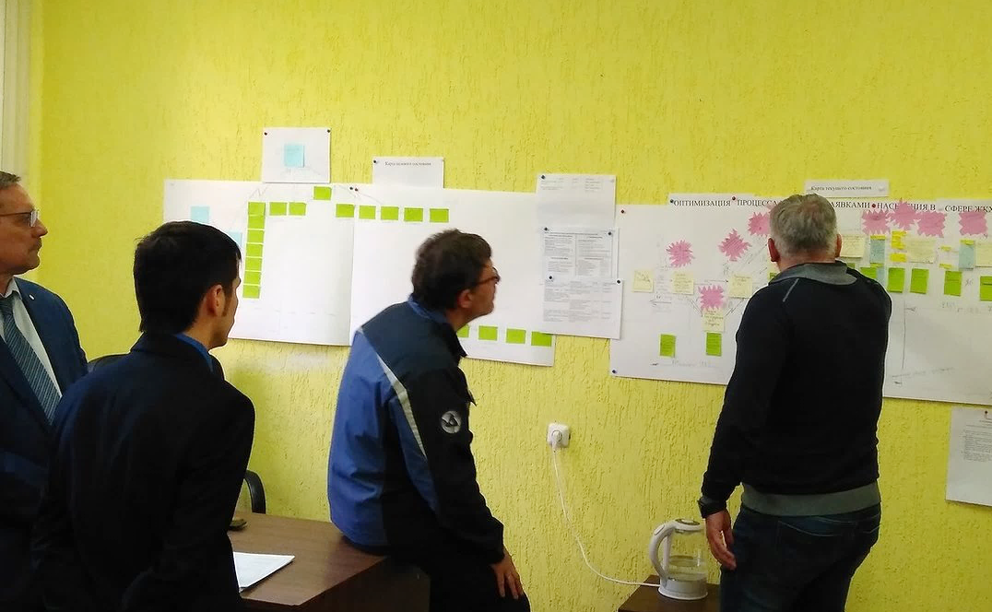
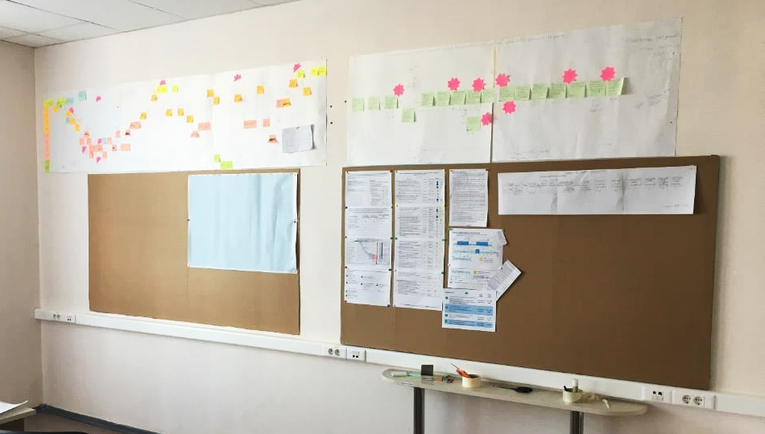
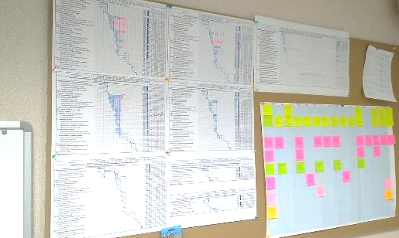
ИНФОРМАЦИОННЫЙ ЦЕНТР

Slide 6
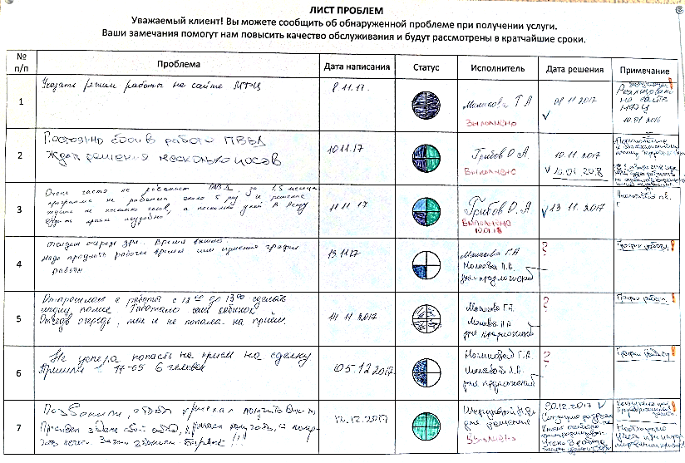
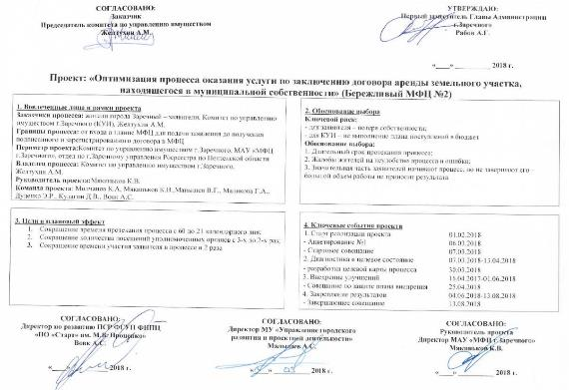
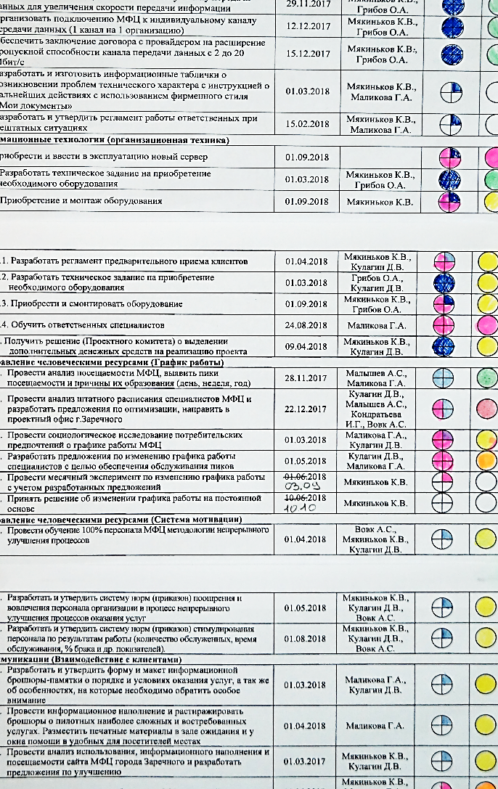
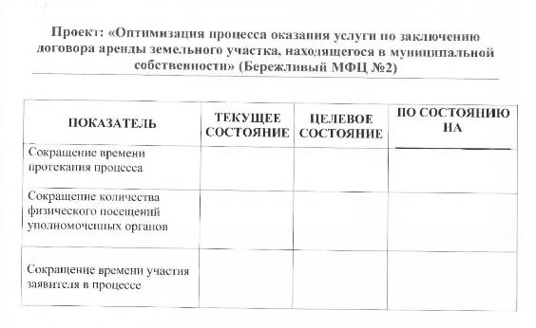
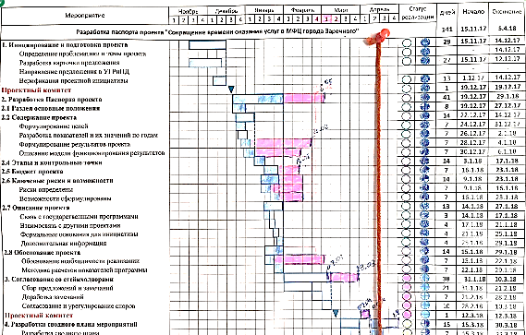
ОСНОВНЫЕ ДОКУМЕНТЫ ПСР-ПРОЕКТА
Лист проблем
План-мероприятий
Карточка проекта
Карта целей
План-график

Slide 7
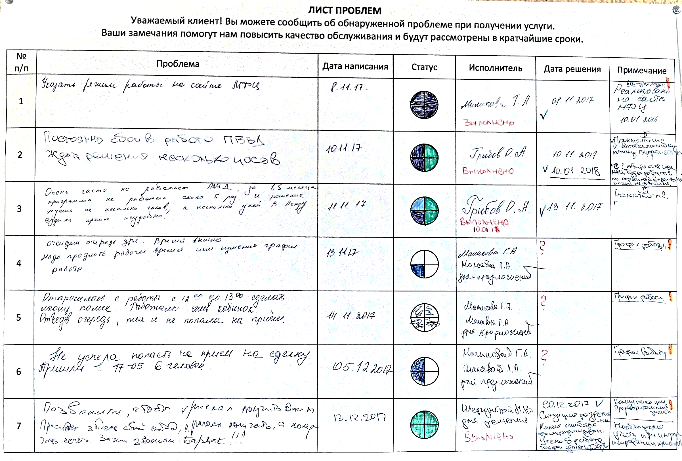
ОСНОВНЫЕ ДОКУМЕНТЫ ПСР-ПРОЕКТА
Лист проблем

Slide 8
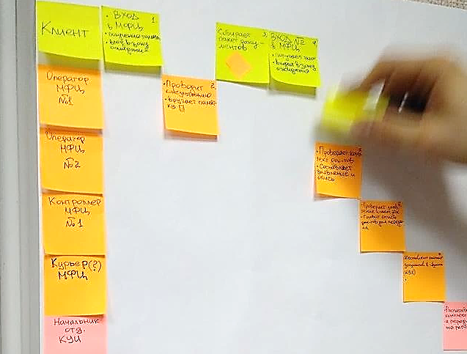
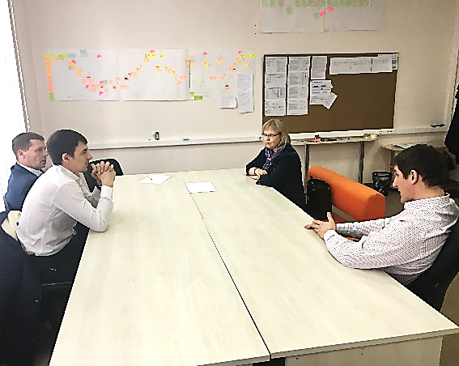

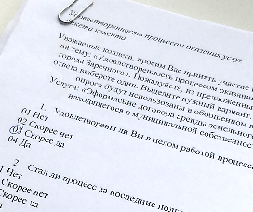
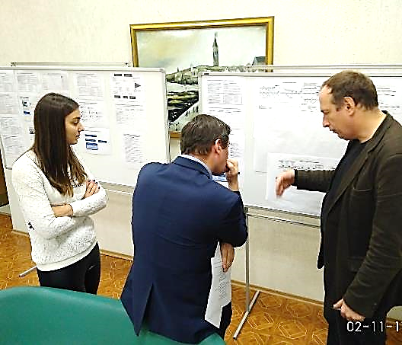
ЭТАПЫ РЕАЛИЗАЦИИ ПСР-ПРОЕКТА
Определение проблематики
Картирование
Подготовка плана мероприятий
Анкетирование
Выявление потерь

Slide 9


Slide 10



ЖКХ
Оптимизация процесса приема и исполнения оперативных и срочных заявок от жителей (сантехническая служба)
ЦЕЛЬ:
Сократить максимальное время выполнения заявки с 72 до 5 часов
ОСНОВНЫЕ МЕРОПРИЯТИЯ:
1. Call центр, единая диспетчерская
2. Распределение заявок через CRM
3. Служба оперативного снабжения
4. Контроль качества обслуживания
СТАТУС:
РОЛЬ ПРОЕКТНОГО ОФИСА:
1. Методологическая поддержка
2. Администратор проекта
3. Исполнитель отдельных мероприятий
100%

Slide 11
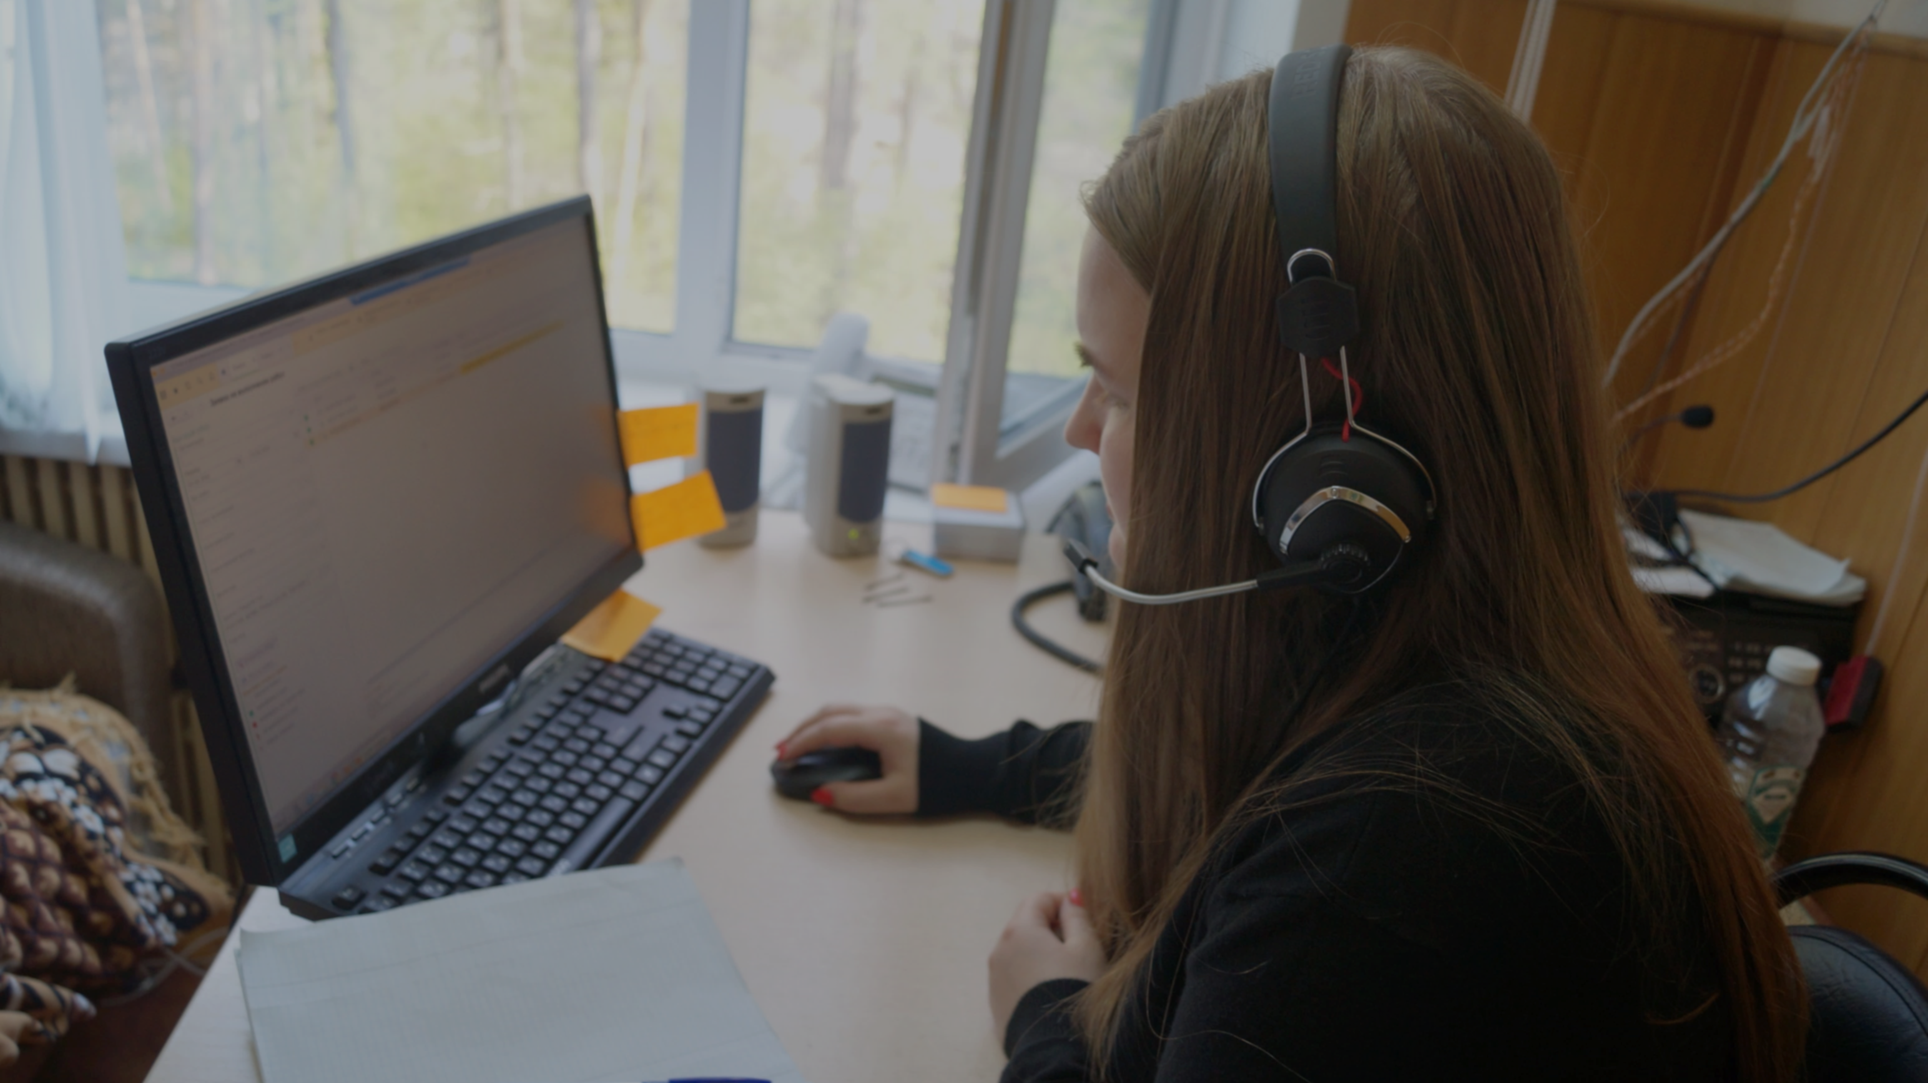

ЖКХ
Оптимизация процесса приема и исполнения оперативных и срочных заявок от жителей (сантехническая служба)
ПРОБЛЕМА:
Временные потери при подаче заявки (поиск нужного номера и соединение с оператором)
ЧТО СДЕЛАНО:
Единый сall центр 24/7

Slide 12

ЖКХ
Оптимизация процесса приема и исполнения оперативных и срочных заявок от жителей (сантехническая служба)
ПРОБЛЕМА:
Регистрация и учет заявок вручную (журнал)
Отсутствие системы оперативного распределения задач
ЧТО СДЕЛАНО:
Электронная система управления заявками
Call центр мастер сантехник

Slide 13
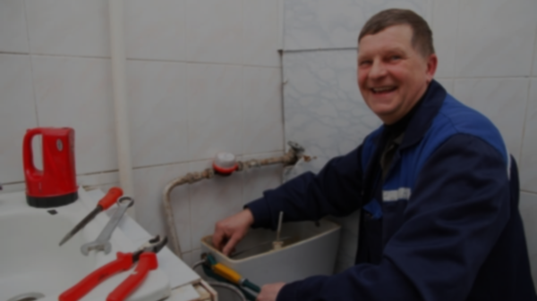
ЖКХ
Оптимизация процесса приема и исполнения оперативных и срочных заявок от жителей (сантехническая служба)
ПРОБЛЕМА:
Лишние перемещения при доставке материалов и оборудования
ЧТО СДЕЛАНО:
Склад с запасами материала
Логист, фургон для перевозки
Доставка материалов за 5-10 мин
Униформа и дежурный набор инструментов сантехника

Slide 14
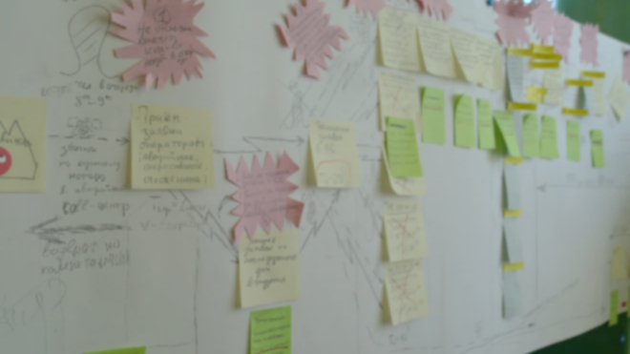
ЖКХ
Оптимизация процесса приема и исполнения оперативных и срочных заявок от жителей (сантехническая служба)
БЫЛО
СТАЛО
Время
для подачи заявки
до 2,5 часов
3 минуты
Время
исполнения заявки
не более
5 часов
до 3-х дней
Обратная связь

Slide 15



ЖКХ
Следующие проекты
Оптимизация процесса планово-предупредительного ремонта теплосетей
Создание специализированных участков обслуживания

Slide 16

МФЦ
Сокращение времени приема документов на оказание услуг Росреестра
в МФЦ города Заречного

Slide 17
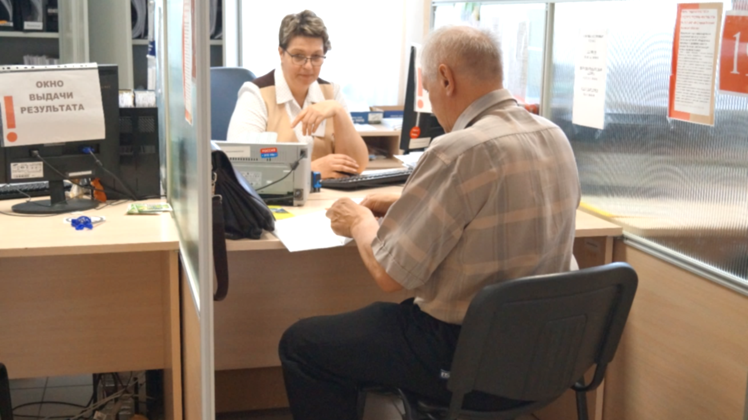


МФЦ
Сокращение времени приема документов
на оказание услуг Росреестра в МФЦ города Заречного
ЦЕЛЬ:
Сократить максимальное время приема документов с 180 до 50 минут
ОСНОВНЫЕ МЕРОПРИЯТИЯ:
Оптимизация сети передачи данных
Техническое оснащение
Сокращение времени операций
Настойка потоков электронной очереди
Удобный график работы
Мотивация персонала
Бережливые технологии
СТАТУС:
РОЛЬ ПРОЕКТНОГО ОФИСА:
1. Администратор проекта
2. Разработчик плана мероприятий
3. Исполнитель отдельных мероприятий
4. Методологическая поддержка
75%

Slide 18


МФЦ
Сокращение времени приема документов
на оказание услуг Росреестра в МФЦ города Заречного
ПРОБЛЕМА:
Сложная и перегруженная архитектура сети
передачи данных
ЧТО СДЕЛАНО:
Переход на оптоволокно
Прямое подключение к оператору Электронного Правительства
Выделенный индивидуальный канал

Slide 19
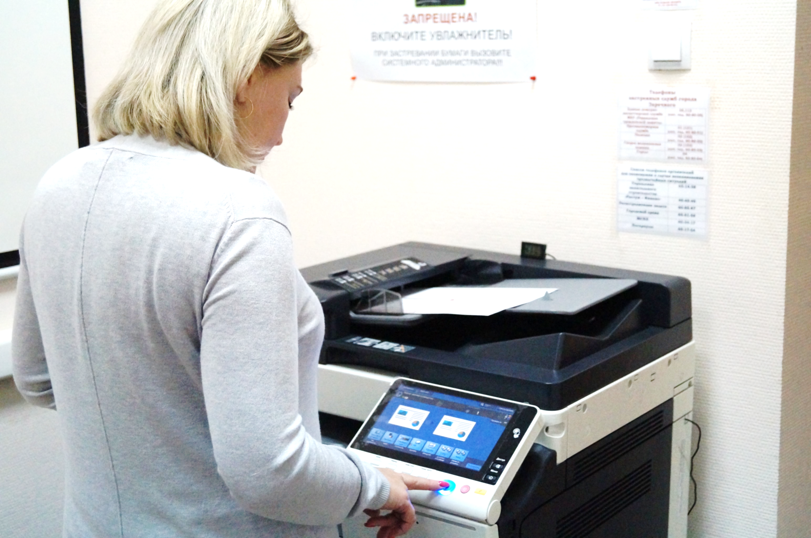
МФЦ
Сокращение времени приема документов
на оказание услуг Росреестра в МФЦ города Заречного
ПРОБЛЕМА:
Копирование и сканирование – ключевые потери
ЧТО СДЕЛАНО:
Приобретена производительная машина
Настроен процесс
Обучен отдельный сотрудник

Slide 20
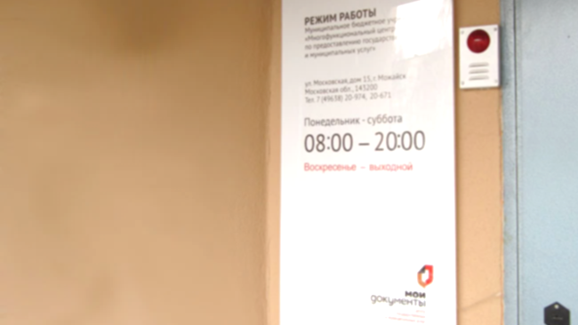
МФЦ
Сокращение времени приема документов
на оказание услуг Росреестра в МФЦ города Заречного
ПРОБЛЕМА:
Неудобный график работы, множество жалоб
ЧТО СДЕЛАНО:
Оптимизирован график работы при сохранении штатной численности

Slide 21
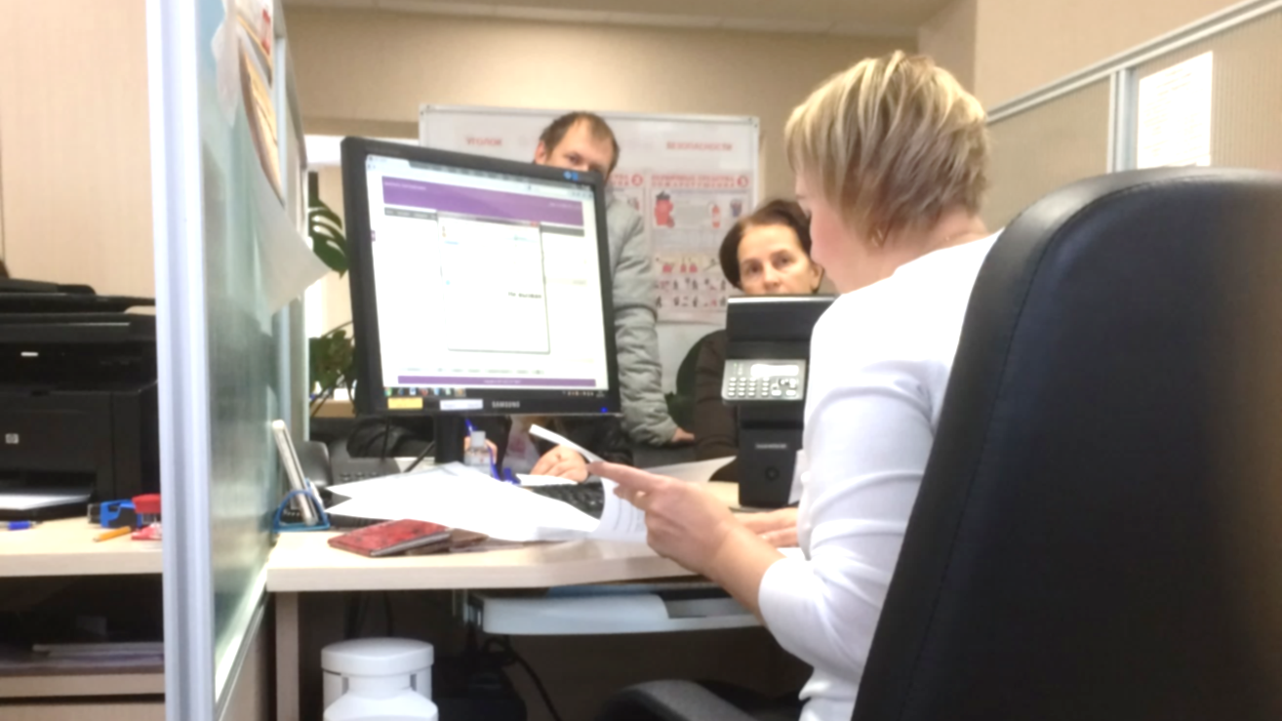
МФЦ
Сокращение времени приема документов
на оказание услуг Росреестра в МФЦ города Заречного
БЫЛО
СТАЛО
Максимальное время приема документов, час.
3
< 1,5
Среднее время ожидания, мин.
15,5
9
Доля ожидающих свыше 15 мин. норматива
26%
16%

Slide 22




МФЦ
Следующие проекты
Оптимизация заключения договора аренды муниципальных земельных участков
Оптимизация процесса приватизации жилых помещений
«300 услуг
=
300 проектов»
Цель: МФЦ – фронт- офис Администрации!

Slide 23
ШКОЛА
Оптимизация процесса организации школьного питания

Slide 24
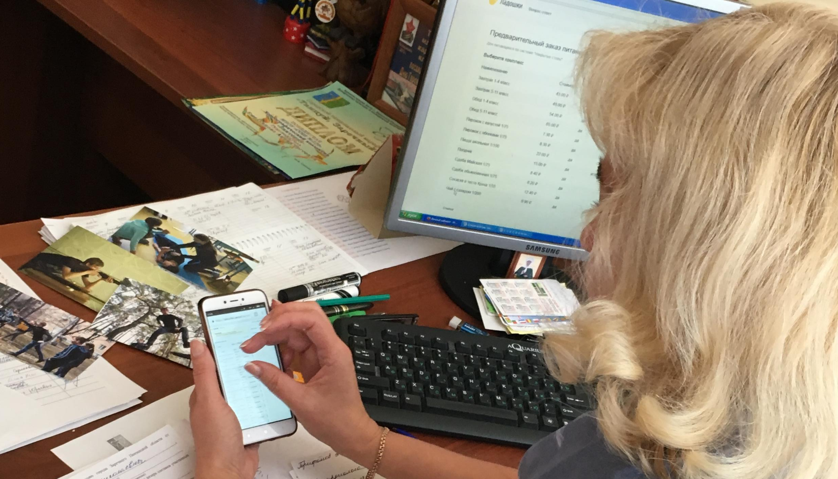


ШКОЛА
Оптимизация процесса организации школьного питания
ПРОБЛЕМА:
Трудоемки и долгий процесс организации питания класса для классного руководителя
ЧТО СДЕЛАНО:
Созданы личные кабинеты учителя и родителей заказ и оплата питания онлайн

Slide 25
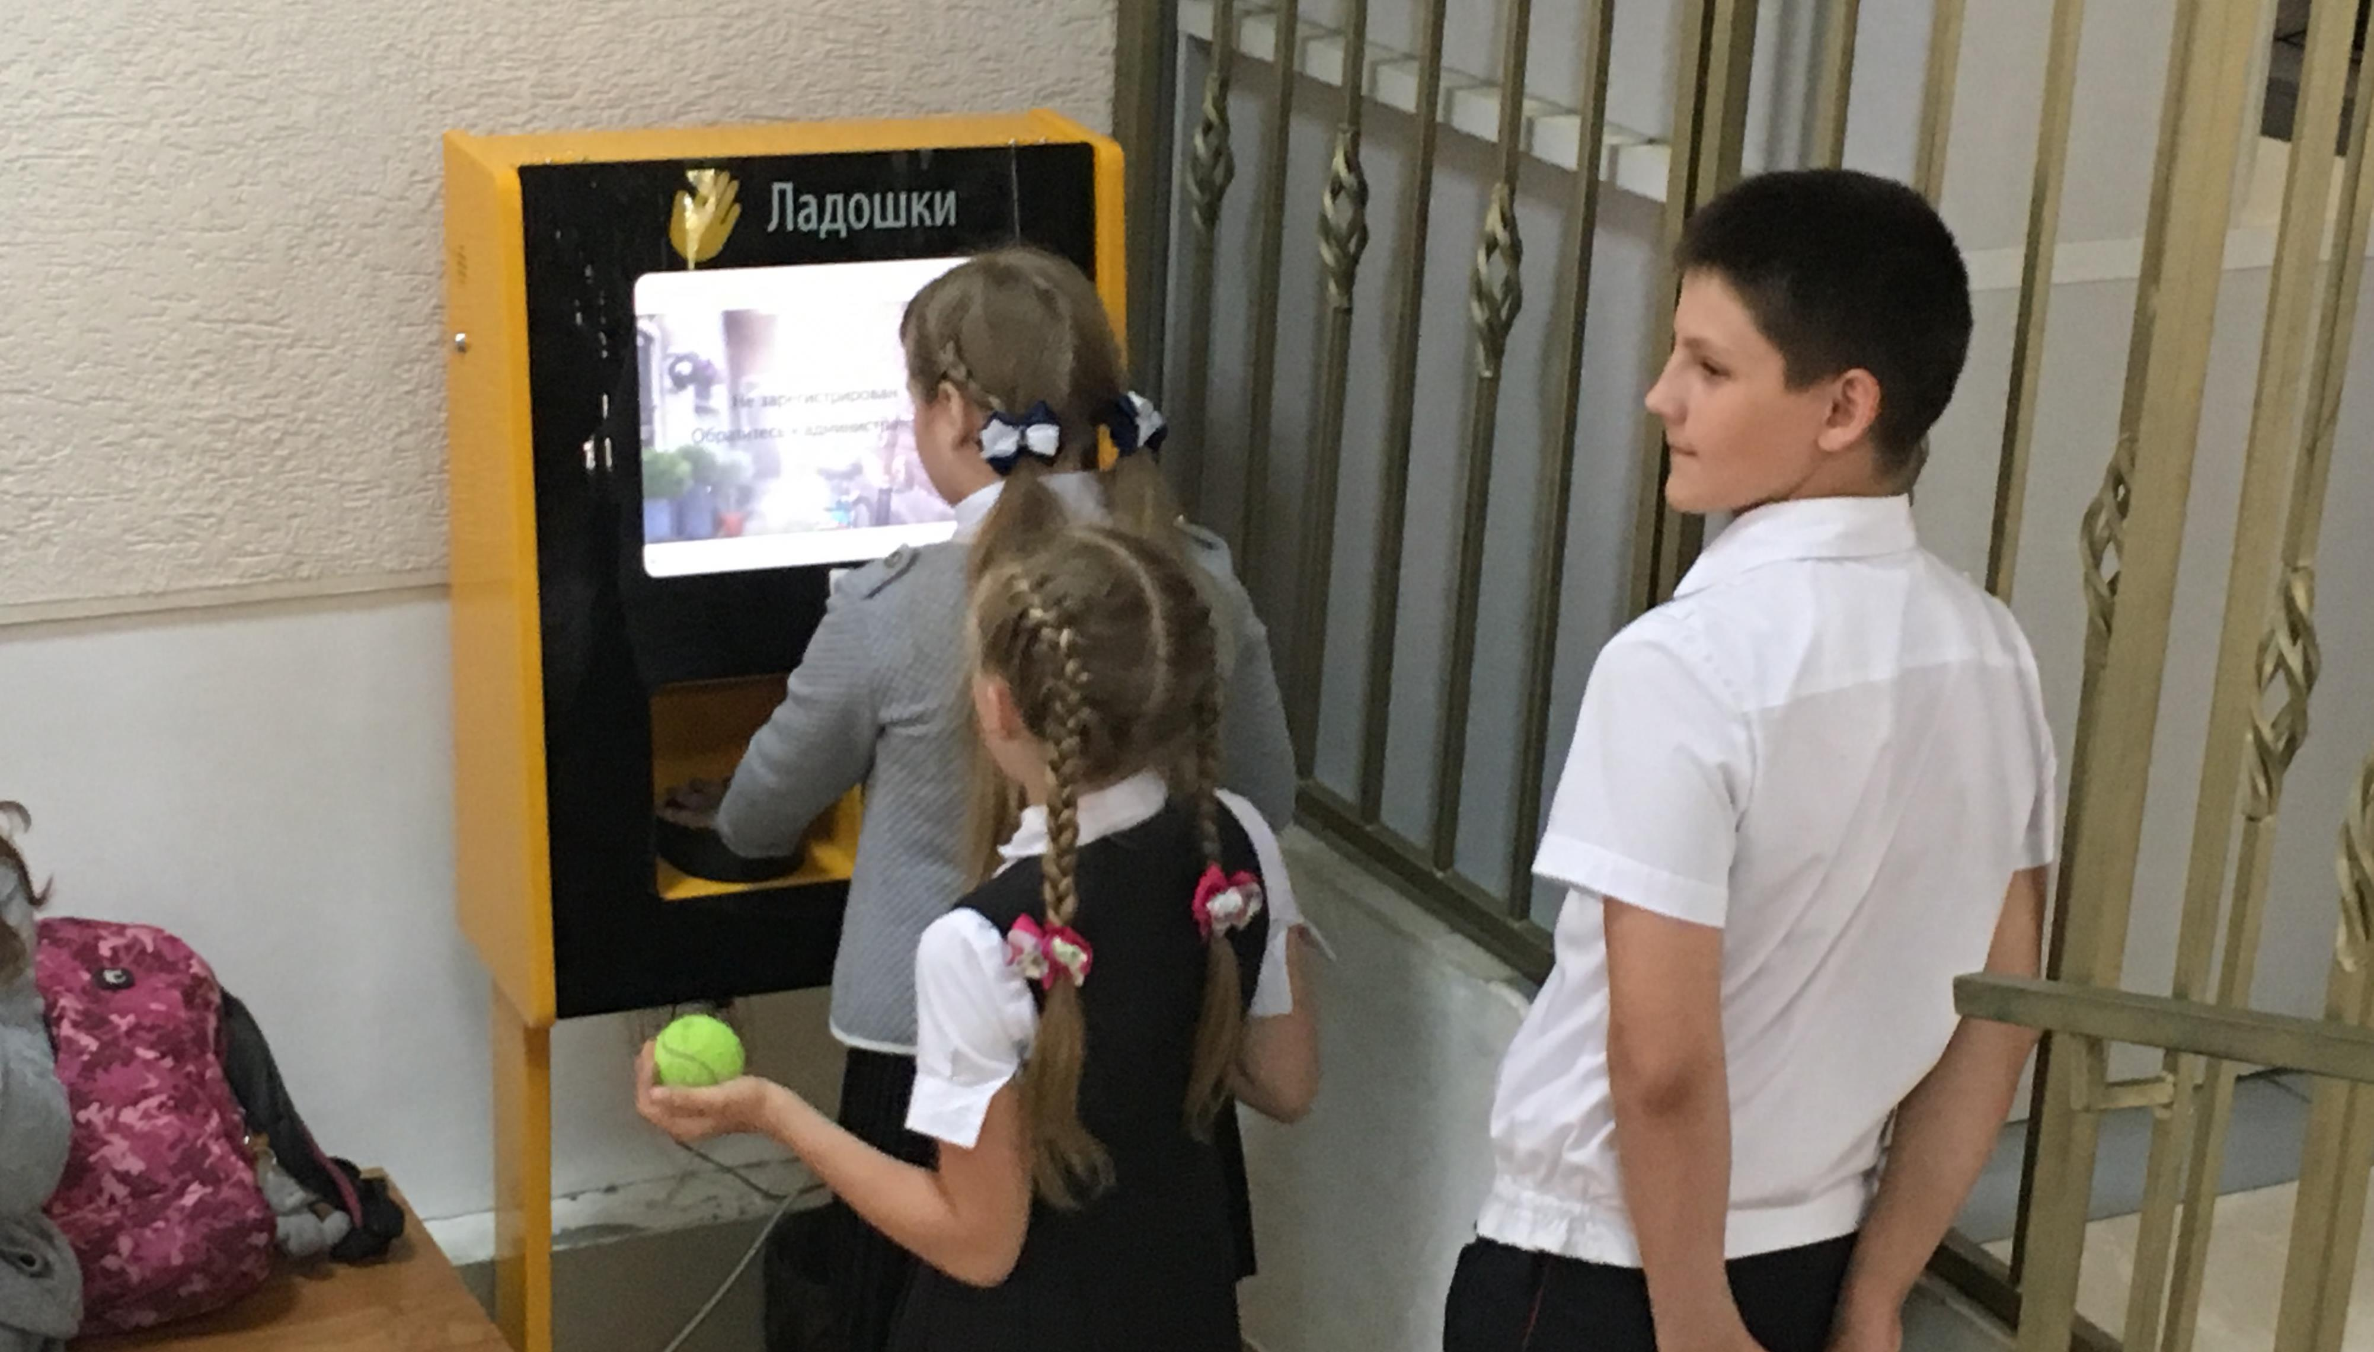
ШКОЛА
Оптимизация процесса организации школьного питания
ПРОБЛЕМА:
Отсутствие возможности контроля родителями за питанием детей
ЧТО СДЕЛАНО:
Установлены терминалы для оплаты дополнительного питания по биометрическим данным учеников

Slide 26
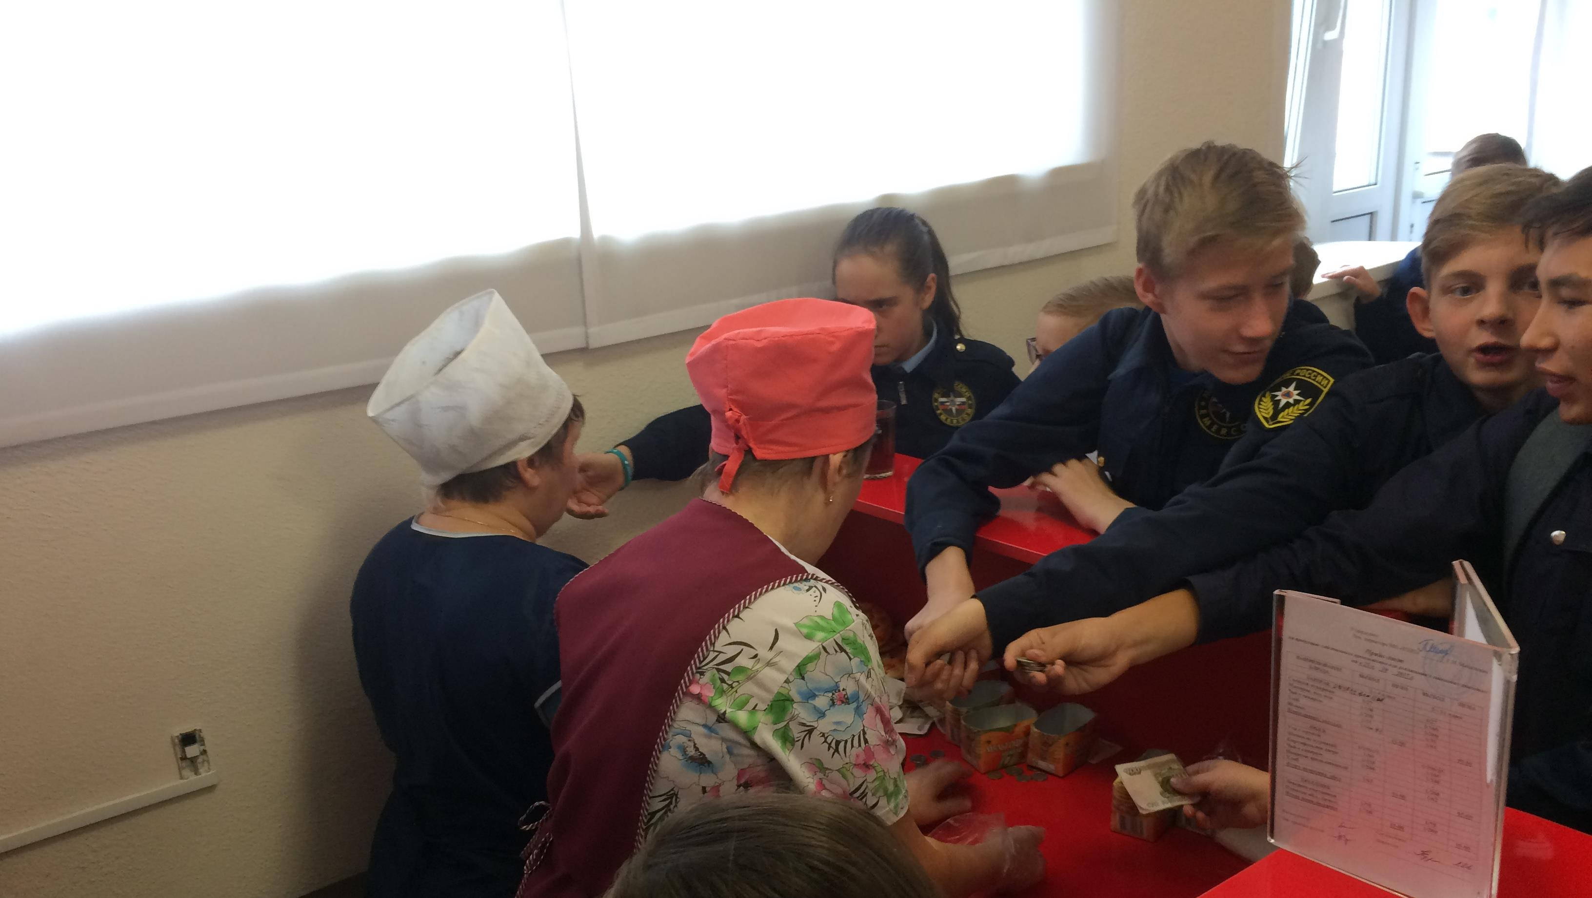
ШКОЛА
Оптимизация процесса организации школьного питания
ПРОБЛЕМА:
Большие очереди в буфете, многие дети не успевают пообедать или перекусить
ЧТО СДЕЛАНО:
Разделены потоки клиентов: заказ еды через терминалы, выдача – в буфете по чеку

Slide 27
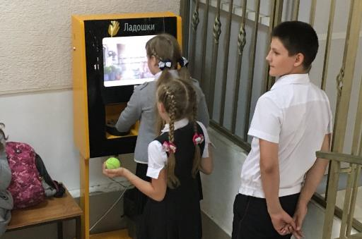
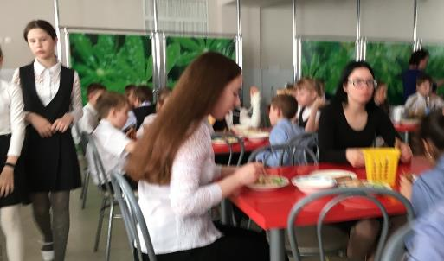
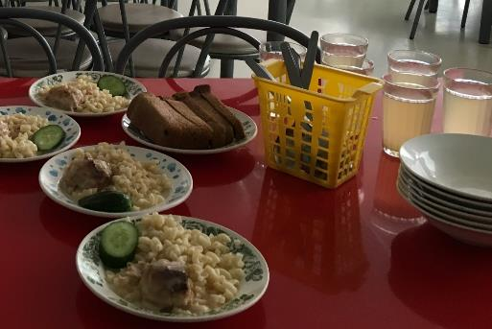
ШКОЛА
Оптимизация процесса организации школьного питания
Было
Стало
Пропускная способность буфета, человек
> 25
> 40
Доля учеников, выбирающих горячее питание
5-7
> 30
Нагрузка на учителей, мин. в день
40
10
Положительная оценка родителями изменений качества питания
–
70%

Slide 28
Социальная защита
Оптимизация процесса получения средств реабилитации

Slide 29
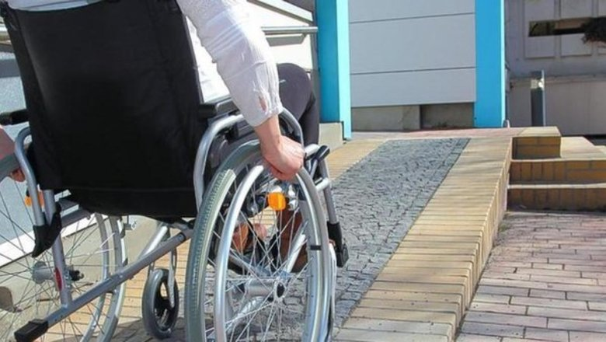

Социальная защита
Оптимизация процесса получения средств реабилитации
ПРОБЛЕМА:
За средствами реабилитации необходимо ехать в пункт выдачи в областной центр г.Пензу, 15 км
ЧТО СДЕЛАНО:
Заключено соглашение с поставщиком
Организован центр выдачи в г.Заречном
Подобрано соответствующее помещение
Оформлены пропуска на сотрудников поставщика
Организовано информирование получателей

Slide 30
Социальная защита
Оптимизация процесса получения средств реабилитации
Было
Стало
Сократить расстояние до пункта выдачи, км
>15
< 2,5

Slide 31









ДЕЯТЕЛЬНОСТЬ ПРОЕКТНОГО ОФИСА
Администрация
г. Заречного
Проектный комитет
(проектный офис)
Люди
Эксперты
Методология
4
федеральных проекта
Отраслевые и территориальные проектные офисы
Проектный офис Правительства
Пензенской области
6
инвестиционных проектов
АО «ПСР»
13
Бережливых проектов
«АТОМ-РЕГИОН»

Slide 32
ПОБЕДЫ ПРОЕКТНОГО ОФИСА
1 млн ₽
Грант на приобретение оборудования в МФЦ города Заречного
2018
10 млн ₽
Грант на реализацию социально–ориентированных проектов
2019

Slide 33


ПОБЕДЫ ПРОЕКТНОГО ОФИСА

Slide 34
УСЛОВИЯ РЕАЛИЗАЦИИ БЕРЕЖЛИВЫХ ПРОЕКТОВ
Желание первого лица создать Бережливый город
Определить проблемные зоны
«
Найти лидеров изменений
Создать инфраструктуру для бережливых проектов
Вовлекать
Обучать
Научить нельзя, научиться можно!
Мотивировать
Тиражировать и продвигать

Slide 35
СПАСИБО ЗА ВНИМАНИЕ
Рябов Алексей Геннадьевич
Первый заместитель Главы Администрации г. Заречного Пензенской области
8 (84-12) 60-23-14
za_proekt@mail.ru

